Slide 1
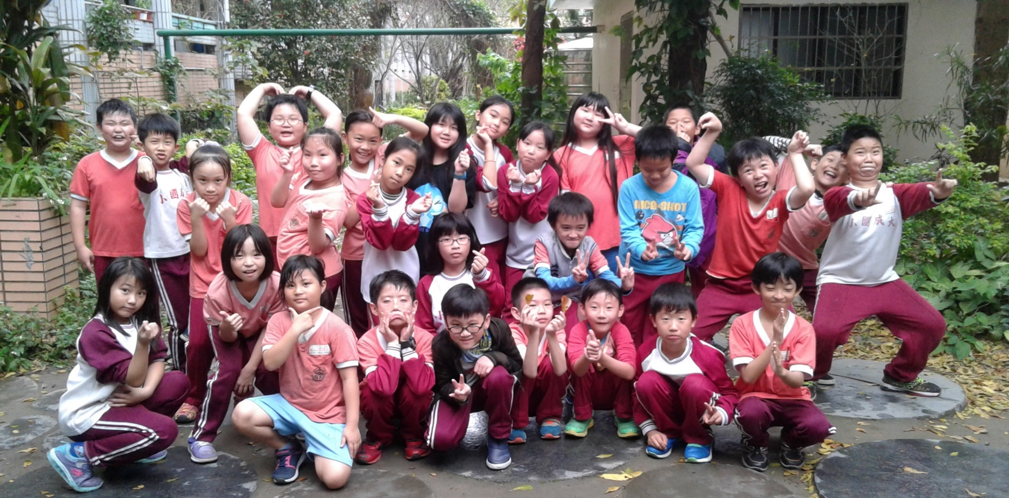
說 課
教學者：魏錦雀

Slide 2
一、班級介紹
班級：三年3班
人數：27人(其中兩人國、數於資源班上課)
導師：魏錦雀
學生特質：大多數 勇於發問 互助合作
極少數 被動分心
分組學習：異質性分組，分為4組
：
：

Slide 3
二、課程介紹
版本：康軒三下
第三課：下雨的時候(本次課程為第五節)
文體:記敘文
四段自然段可分成兩大段:
第1、2、3段-作者喜歡做的事
第 4 段-特別想念的人
：
：

Slide 4
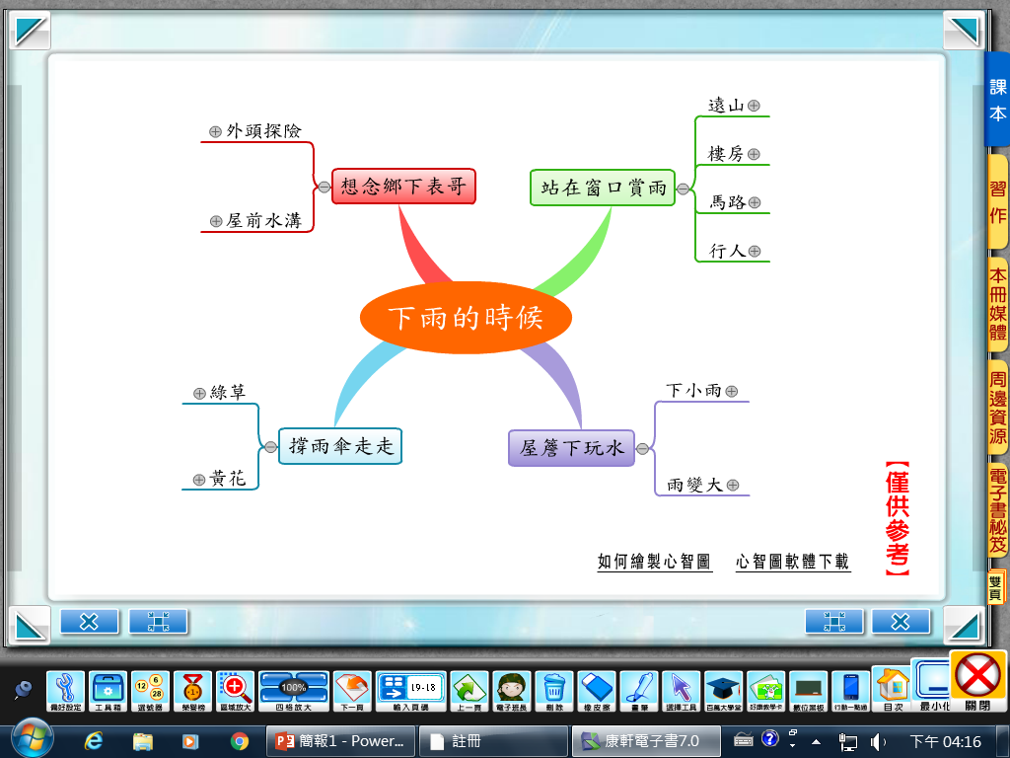
二、課程介紹
心智圖：
：
：

Slide 5
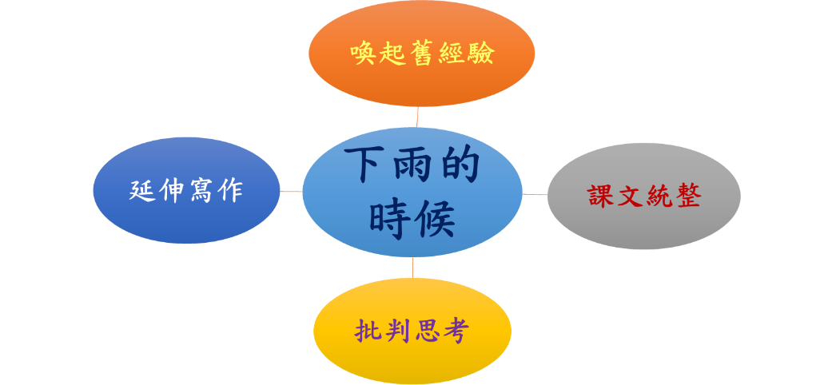
二、課程介紹
和「雨」相關的成語
：
：
寫出內心想法
心智圖
與作者想法異、同
教學架構圖

Slide 6
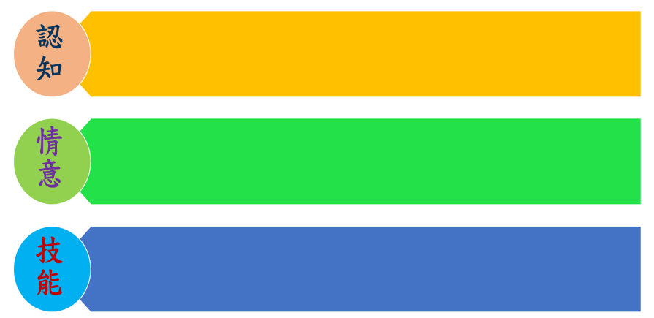
二、課程介紹
教學目標：
能根據課文回答問題，完成心智圖
能將四段課文分為兩個意義段
：
：
能接納天氣晴雨的變化
能體會生活未必美好，並珍惜各種經驗
習得相關成語，應用成語
能以文字分享內心的想法

Slide 7
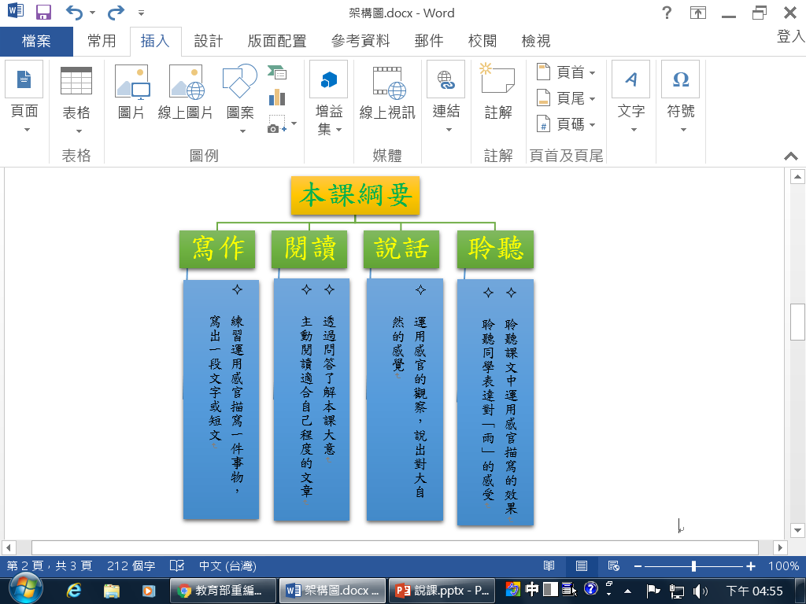
二、課程介紹
：
：

Slide 8
三、觀課說明
小組觀察： | 個別觀察：
能仔細聆聽 能回答問題 能與同儕討論合作 勇於發表意見 組別間能互相鼓勵 | 組長能否帶領討論 學生分心時，能互相提醒；跟不上進度，能互相協助 在觀課教師及鏡頭前上課，能將影響減至最低
：
：

Slide 9
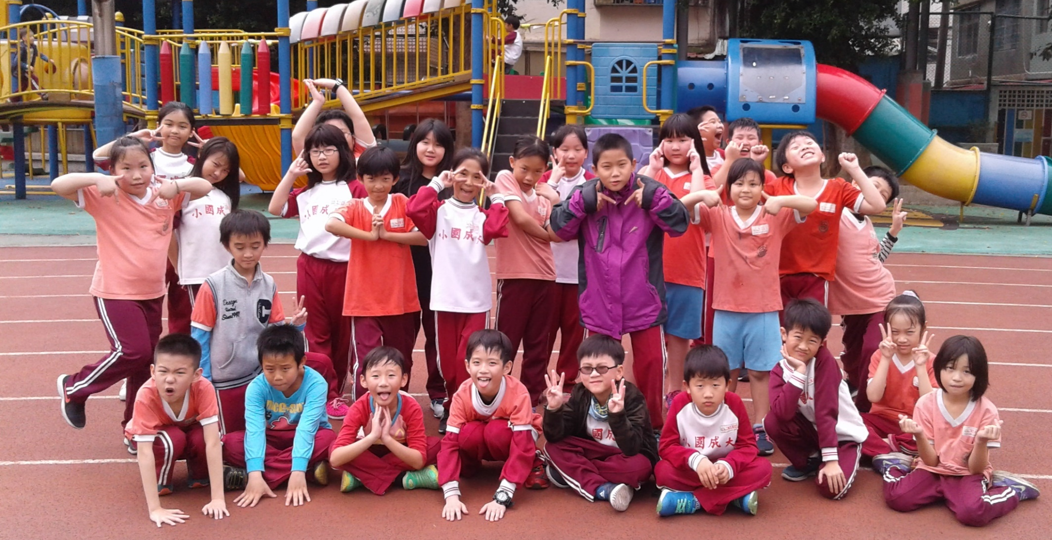
：
：
報告完畢 感謝您！

